Slide 1
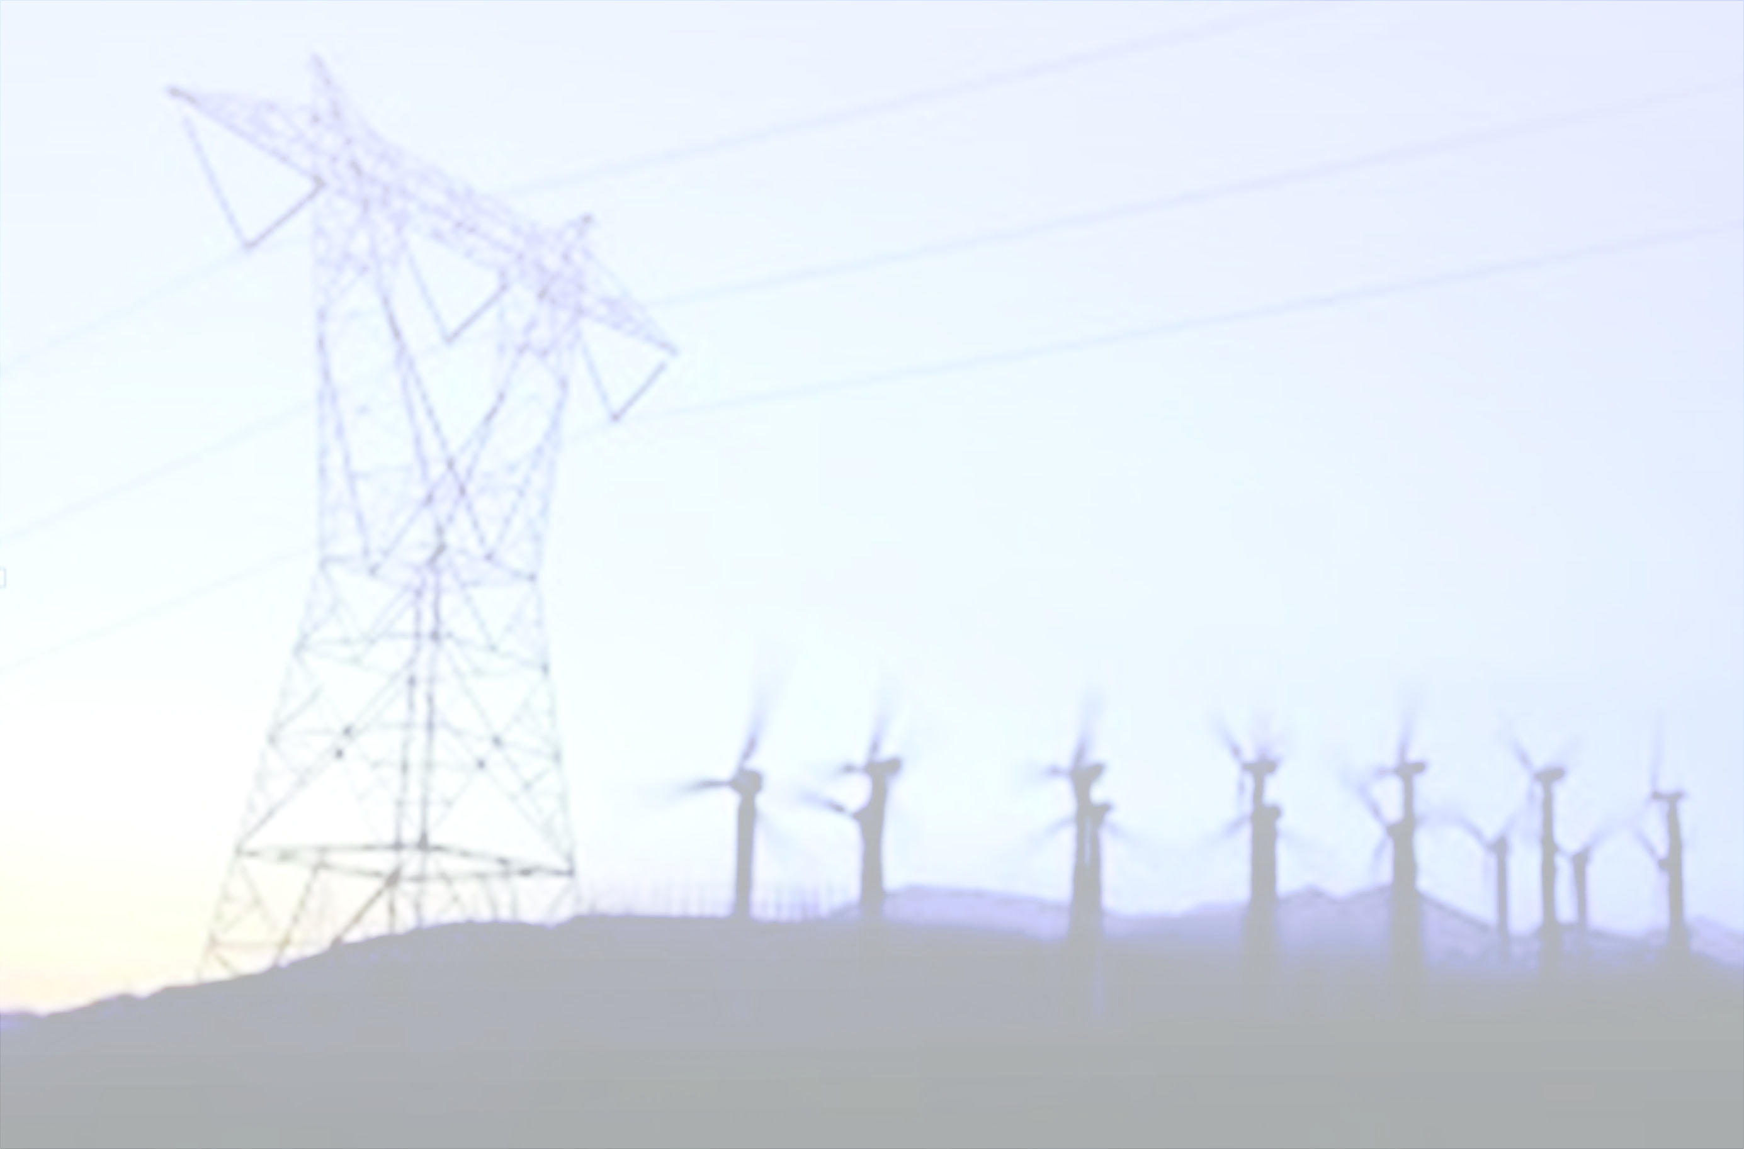

República de Angola
Governo Provincial do Cunene
Direcção Provincial de Energia e Águas sector de energia
5º CONSELHO CONSULTIVO DO MINEA, 30 A 31 DE
JULHO DE 20 15 - PROVÍNCIA DE LUANDA
Por:
João da Silva Borges
Director Provincial

Slide 2
INTRODUÇÃO
A Província do Cunene situa-se nos paralelos 15º 10' S e 17º 24' S, e os meridianos 13º 17' E e 17º 23' E,
Tem uma superfície de 77.213 km².
Relativamente aos seus limites a Província confina a Norte com Huíla, a Sul com a vizinha República da Namíbia, a Leste com o Cuando-Cubango e a Oeste com a Namibe.
A província do Cunene encontra-se numa região onde a topografia se apresenta quase sempre plana e na qual os rios assumem um carácter temporário

Slide 3
CARACTERIZAÇÃO DO SISTEMA ELÉCTRICO DA PROVÍNCIA
1. PRODUÇÃO DE ENERGIA NA SEDE MUNICIPAL DO CUANHAMA
A produção de energia eléctrica vem sendo garantida pelas seguintes fontes:
Central Térmica de Ondjiva
Potência Instalada = 10.24 Mw
Potência disponível = 9 Mw
Regime de funcionamento = 24 por dia
OUTRA FONTE DE ENERGIA:
Energia de produção Hídrica (Barragem do Ruacaná) proveniente da subestação do Efundja
Namíbia, por via da linha de Alta Tensão 132 Kv conectada e transformada na Subestação de Ondjiva.
Potência Instalada = 8 Mw
Potência disponível = 7.4Mw
Regime de funcionamento = 24 horas por dia
ILUMINAÇÃO PÚBLICA
Nº de focos luminosos = 2092
Potencia instalada = 1130 KVA
Fonte de alimentação = Mista (Grupo Geradores e rede pública)
Modelo de Gestão = Não definido

Slide 4
2. PRODUÇÃO DE ENERGIA NA SEDE MUNICIPAL DO CUVELAI
A produção de energia eléctrica vem sendo garantida pelas seguintes fontes:
Grupos Geradores térmicos
Potência Instalada = 810 KVA
Potência disponível = 540 KVA
Regime de funcionamento = 6 horas por dia (dás 18h 00 as 00h00)
ILUMINAÇÃO PÚBLICA
Nº de focos luminosos = 67
Potência instalada = 10 KVA
Fonte de alimentação = Grupo Gerador
Modelo de Gestão = Não definido
3. PRODUÇÃO DE ENERGIA NA SEDE MUNICIPAL DA CAHAMA
A produção de energia eléctrica vem sendo garantida pelas seguintes fontes:
Grupos Geradores térmicos
Potência Instalada = 750 KVA
Potência disponível = 750 KVA
Regime de funcionamento = 6 horas por dia (dás 18h 00 as 00h00)
ILUMINAÇÃO PÚBLICA
Nº de focos luminosos = 315
Potência instalada = 40 KVA
Fonte de alimentação = Grupo Gerador
Modelo de Gestão = Não definido

Slide 5
4. PRODUÇÃO DE ENERGIA NA SEDE MUNICIPAL DO CUROCA
A produção de energia eléctrica vem sendo garantida pelas seguintes fontes:
Grupos Geradores térmicos
Potência Instalada = 420 KVA
Potência disponível = 420 KVA
Regime de funcionamento = 6 horas por dia (dás 18h 00 as 00h00)
ILUMINAÇÃO PÚBLICA
Nº de focos luminosos = 122
Potência instalada = 20 KVA
Fonte de alimentação = Grupo Gerador
Modelo de Gestão = Não definido
5. PRODUÇÃO DE ENERGIA NA SEDE MUNICIPAL DE OMBANDJA
A produção de energia eléctrica vem sendo garantida pelas seguintes fontes:
CENTRAL TÉRMICA
Potência Instalada = 4.1 Mw
Potência disponível = 1.55 Mw
Regime de funcionamento = 24 horas por dia
ILUMINAÇÃO PÚBLICA
Nº de focos luminosos = 812
Potência instalada = 90 KVA
Fonte de alimentação = rede pública
Modelo de Gestão = não definido

Slide 6
6. PRODUÇÃO DE ENERGIA NA SEDE MUNICIPAL DE NAMACUNDE
Sede Municipal de Namacunde é servida pela Central Térmica de Ondjiva através de uma linha de Média Tensão de 30 Kv
Potência Instalada = ?
Potência disponível = ?
Regime de funcionamento = 24 horas por dia
ILUMINAÇÃO PÚBLICA
Nº de focos luminosos = 72
Potência instalada = 250 KVA
Fonte de alimentação = Rede pública
Modelo de Gestão = Não definido

Slide 7
INVESTIMENTOS REALIZADOS NO DOMÍNIO DA ENERGIA 2013-2015
Projectos de âmbito local de produção, distribuição e Iluminação Pública
REALIZADOS
Instalação de pequenos sistemas de produção de energia por Grupos Gerador e Iluminação Pública num total de 1230 KVA nas localidades de :
Sede comunal do Evale = 110 Kva
Povoação de Bulunganga = 110 Kva
Missão da Môngua = 350 KVA
Sede Comunal de Ombala-yo-mongu = 220 KVA
Sede Comunal de Otchimjau = 220 KVA
Sede Comunal de Mucope = 110 KVA
Reabilitação e expansão da rede de Média (30 Kv) e Baixa tensão incluindo Iluminação Pública e montagem de 8 PTs de 250 KVA cada nos bairros de:
Pioneiro Zeca 3 PTs , Castilhos 5 PTs
Requalificação parcial das redes de Baixa Tensão para os Bairros de(Okapale, Cakuluvale, cafito 1, Castilhos, Naipalala, Caxila 1, Bangula)
Construção de ramais de Media Tensão num total de 2.5 Km sendo:
Bairro Cakuluvale 1,2Km , Onahumba 0,5 Km, Namacunde 0,8 Km

Slide 8
PRODUÇÃO DE ENERGIA ELÉCTRICA
PRODUÇÃO DE ENERGIA ELÉCTRICA
MUNICÍPIO | Numero de habitantes no Município em 2015 |  | Potência instalada (MW) | Potência disponível (MW) | Pot. Reprimida Meio Urbano (MW) | Pot. Reprimida Meio Rural (MW) | Demanda (MW) | Nível de Atendimento (%)
 | Meio Urbano | Meio Rural
CUANHAMA | 100.000 | 260.491 | 18,3 | 16,5 | 10,43 | 15,19 | 42,2 | 39,1
CUVELAI | 5.408 | 54.729 | 0,8 | 0,5 | 1,33 | 4,26 | 6,1 | 8,2
CAHAMA | 16.611 | 52.483 | 0,6 | 0,6 | 5,04 | 4,06 | 9,7 | 6,3
CUROCA | 1.526 | 40.224 | 0,5 | 0,5 | 0,20 | 3,14 | 3,8 | 13,0
OMBANDJA | 15.714 | 274.363 | 4,7 | 2,0 | 2,51 | 21,28 | 25,7 | 7,6
NAMACUNDE | 28.840 | 114.899 | 0,0 | 0,0 | 4,67 | 7,98 | 12,7 | 0,0
Total | 168,099 | 797,189 | 25,0 | 20,1 | 24,18 | 56,02 | 100,3 | 20,0

Slide 9
DISTRIBUIÇÃO DE ENERGIA ELÉCTRICA
DISTRIBUIÇÃO DE ENERGIA ELÉCTRICA
MUNICÍPIO | Número de habitantes no Município em 2015 | Consumidores MT |  |  | Consumidores BT |  |  | Taxa de electrificação
 |  | 2013 | 2014 | 2015 | 2013 | 2014 | 2015
CUANHAMA | 360.491 | 21 | 25 | 26 | 8952 | 11035 | 11528 | 19,2
CUVELAI | 60.137 | 0 | 0 | 0 | 174 | 286 | 250 | 2,5
CAHAMA | 69.094 | 0 | 0 | 0 | 199 | 199 | 299 | 2,6
CUROCA | 41.750 | 0 | 0 | 0 | 100 | 155 | 155 | 2,2
OMBANDJA | 290.077 | 0 | 0 | 1 | 431 | 1303 | 1388 | 2,9
NAMACUNDE | 143.739 | 4 | 6 | 6 | 2152 | 2478 | 2510 | 10,5
Total | 965.288 | 25 | 31 | 33 | 12.008 | 15.456 | 16.130 | 10,0

Slide 10
CONSTRUÇÃO DE RAMAIS DE ILUMINAÇÃO PÚBLICA NAS SEGUINTES ÁREAS:
Av.11 de Novembro, Rua de Alemanha, condomínio do Cakuluvale e 14 ruas do casco urbano.
EM CURSO
EM PRESPECTIVA ATÉ 2017
-Extinção da rede de Media Tensão de 11 Kv por se encontrar obsoleta
- Continuação da expansão e requalificação das redes de Média e Baixa Tensão
CONSTRANGIMENTOS
- Falta de meio de transporte para locomoção no campo
- Falta de formação contínua
RECOMENDAÇÕES
- Aumento de potência nas Subestações Eléctricas de Ondjiva (10 MVA para 20 MVA)),Calueque (500 KVA para 50 Mw- 65 MVA) e localidade do Chitado (100 KVA para 1000 KVA)
- Participação dos técnicos da província na aprovação dos projectos do âmbito Central
CONCLUSÕES
A grosso modo podemos afirmar que com a realização de todos itens acima mencionados teremos a província bem servida.

Slide 11
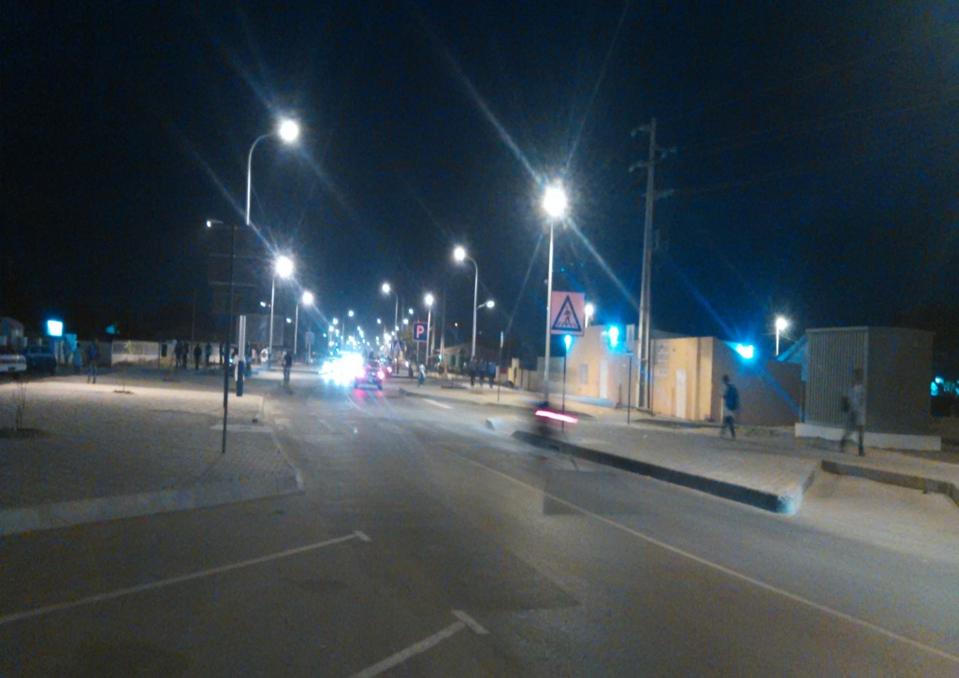
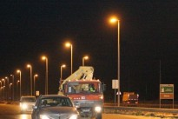

Slide 12
MUITO
OBRIGADO

